Slide 1
Dopravní nehodovost ve Zlínském kraji za rok 2016

Slide 2
Rok 2016 – dopravní nehody
Základní čísla
celkem nehod 4 044
usmrceno osob 27
těžce zraněno osob 190
lehce zraněno osob 1 327
odhadnutá hmotná škoda 223 mil. Kč
Pokles zaznamenáváme v kategorii:
počet usmrcených osob o - 14 osob tj. o - 34,1%
Nárůst zaznamenáváme v kategorii:
počet těžce zraněných o + 23 osob tj. o + 13,7%
počet lehce zraněných o + 21 osob tj. o + 1,6%
počet nehod o + 364 nehod tj. o + 9,9%
odhad hmotné škody o + 30 mil. Kč tj. o + 15,5%

Slide 3
Rok 2016 – dopravní nehody
- 1 230 DN se zraněním osob (30%)
275 DN zaviněných pod vlivem alkoholu (pokles o 9 DN), kdy u více jak 2/3 DN (67%) byla zjištěna hodnota alkoholu nad 1,5 promile
9 DN zaviněných pod vlivem drog (pokles o 3 DN)
nejčastější příčina DN: nesprávný způsob jízdy (1955 DN = 48%)
nejtragičtější příčina DN: nepřiměřená rychlost (12 usmrcených osob = 44%)
výrazný pokles usmrcených osob v kategorie nemotorizovaných účastníků silničního provozu: chodci 3 (pokles o 12), cyklisté 5 (pokles o 2)
nejtragičtější měsíc - prosinec (7 usmrcených osob)
nejtragičtější den – neděle 16.10. a pátek 9.12. (2 usmrcené osoby)

Slide 4
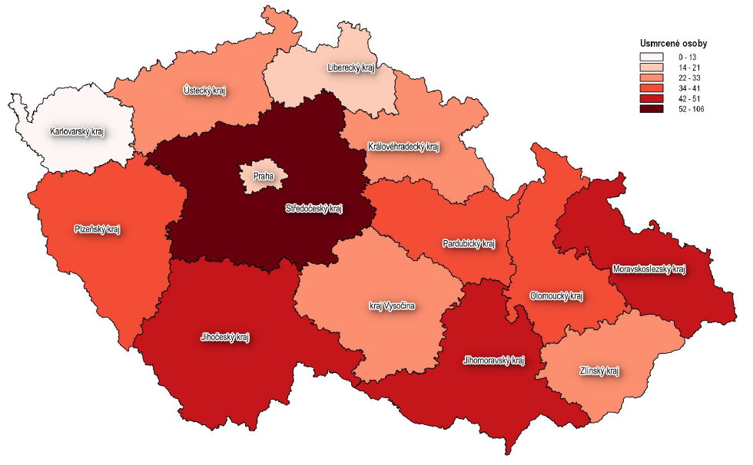
Usmrcené osoby podle krajů v roce 2016

Slide 5
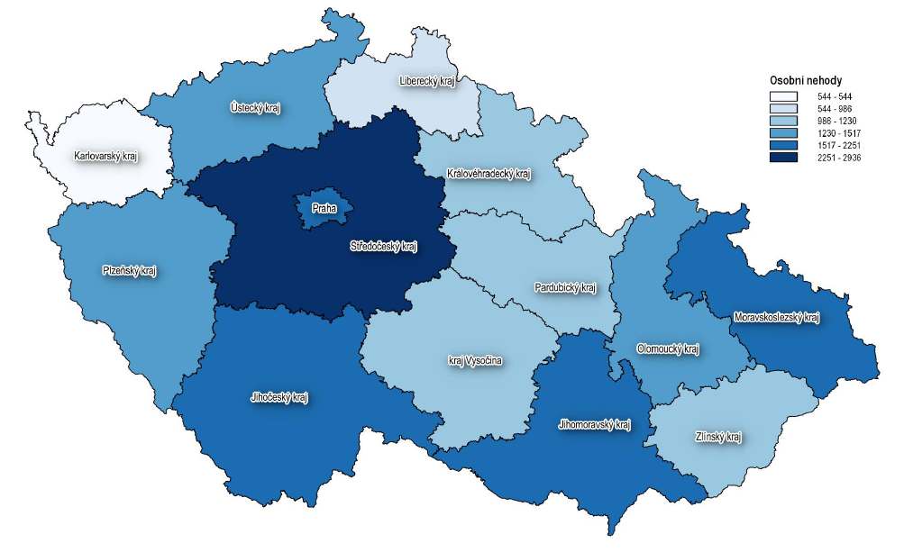
Nehody s následky na životě a zdraví podle krajů v roce 2016

Slide 6
Meziroční porovnání DN absolutně a v %
Územní odbory | Porovnání 2016/2015
 | DN | Následky |  |  | Škoda v tis. | Alkohol | OPL
 |  | U (do 24h) | T | L
Kroměříž | + 12 | + 5 | 5 | - 20 | + 1 218 | + 6 | - 2
Uherské Hradiště | + 68 | - 10 | + 13 | + 20 | + 12 099 | - 4 | 0
Zlín | + 206 | - 4 | + 16 | + 23 | + 8 147 | + 1 | + 2
Vsetín | + 78 | - 5 | 1 | - 2 | + 8 516 | - 12 | - 3
CELKEM | + 364 | - 14 | + 23 | + 21 | + 29 982 | - 9 | - 3
Počet DN | Umrtí | Těžké | Lehké | Škoda | Alkohol | Toxi
+ 10 % | - 34 % | + 14 % | + 2 % | + 16 % | - 3 % | - 44 %

Slide 9
Chodci – pokles usmrcených chodců o 12 = o 80 % (z 15 na 3), kdy celá ČR měla pokles o 20 Zlínský kraj se 60% podílel na celorepublikovém poklesu
Celkem usmrceno – pokles o 14 osob = o 34%, kdy celá ČR měla pokles usmrcených osob o 115 Zlínský kraj se na celorepublikovém poklesu podílel 12 % a zaznamenal druhý největší pokles usmrcených osob

Slide 10
Rozbor DN s účastí chodce - 2016
rok | počet DN |  |  |  | následky u DN chodců ve tmě |  |  |  | následky u DN chodců za dobrých světelných podmínek
 | celkem DN s účastí chodce | ve dne | v noci s veřejným osvětlením | v noci bez veřejného osvětlení | usmrceno v noci bez veřejného osvětlení | TZ v noci bez veřejného osvětlení | LZ v noci bez veřejného osvětlení | bez zranění v noci bez veřejného osvětlení | usmrceno ve dne, nebo v noci s veřejným osvětlením | TZ ve dne, nebo v noci s veřejným osvětlením | LZ ve dne, nebo v noci s veřejným osvětlením | bez zranění ve dne, nebo v noci s veřejným osvětlením
2015 | 173 | 96 | 57 | 20 | 7 | 9 | 4 | 1 | 8 | 32 | 105 | 16
2016 | 163 | 111 | 43 | 9 | 0 | 3 | 3 | 3 | 3 | 42 | 101 | 11
Největší pokles byl zaznamenán v kategoriích:
celkový počet DN: -10 (- 5,8%)
DN v noci bez veř. osvětlení: - 11 (- 55%) a v noci s veř. osvětlením: -14 (-25%)
usmrcené osoby ve tmě (-7) i za dobrých světelných podmínek (-5)
TZ v noci bez veřejného osvětlení: - 6 (-66%)
Největší nárůst byl zaznamenán v kategoriích:
celkový počet DN ve dne: +15 (+ 16%)
TZ za dobrých světelných podmínek: +10 (+ 31%)

Slide 11
Rozbor DN se smrtelným zraněním - 2016
v obci | mimo obec
7 | 20
26% | 74%
příčina | usmrceno osob
rychlost | 12 | 44,4 %
nesprávný způsob jízdy | 10 | 37,0 %
přednost | 4 | 14,8 %
předjíždění | 1 | 3,7 %
usmrceno
muž | žena
23 | 4
85% | 15%
usmrcené osoby dle účastníků
 | celkem | % | poškozený | podezřelý
chodec | 3 | 11,1 % | 3
řidič OA | 13 | 48,1 % |  | 13
cyklista | 5 | 18,5 % |  | 5
spolujezdec | 2 | 7,4 % | 2
motorkář | 2 | 7,4 % |  | 2
řidič NA | 2 | 7,4 % |  | 2
druh komunikace | usmrceno osob
dálnice | 1 | 3,7 %
sil. I. třídy | 9 | 33,3 %
sil. II. třídy | 9 | 33,3 %
sil. III. třídy | 5 | 18,5 %
místní komunikace | 3 | 11,1 %

Slide 12
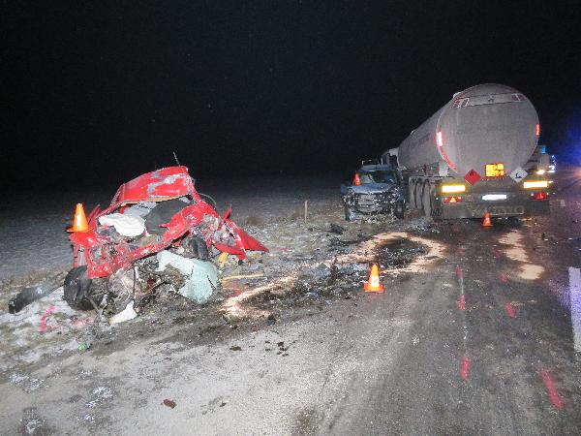
Výběr závažných DN v roce 2016
18.1.2016 v 16:35 hod. – sil. II/438 u obce Bystřice pod Hostýnem – čelní střet dvou vozidel + další vozidlo, 1 osoba usmrcena, 1 osoba lehce zraněna

Slide 13
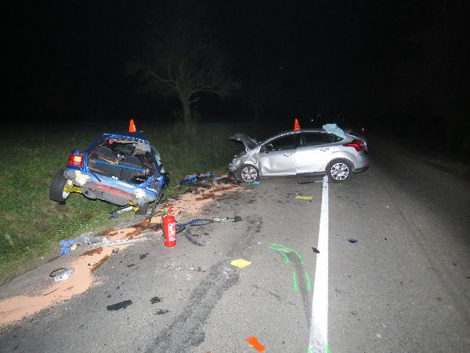
Výběr závažných DN v roce 2016
16.10.2016 v 19:20 hod. – sil. II/438 u obce Bystřice pod Hostýnem – střet dvou protijedoucích vozidel, 2 osoby usmrceny, 1 osoba těžce zraněna

Slide 14
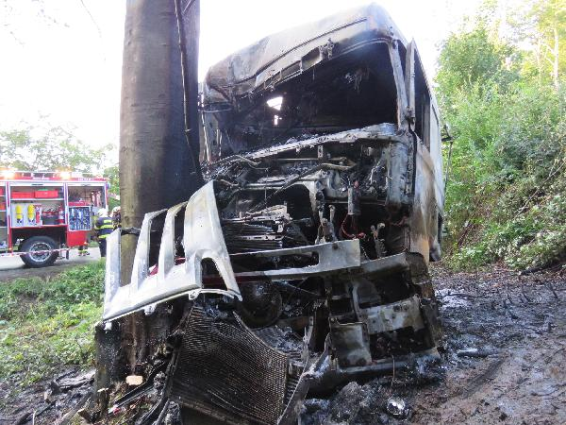
Výběr závažných DN v roce 2016
22.8.2016 v 17:10 hod. – sil. I/50 u obce Staré Hutě – havárie jízdní soupravy do stromu s následným požárem, 1 osoba usmrcena

Slide 15
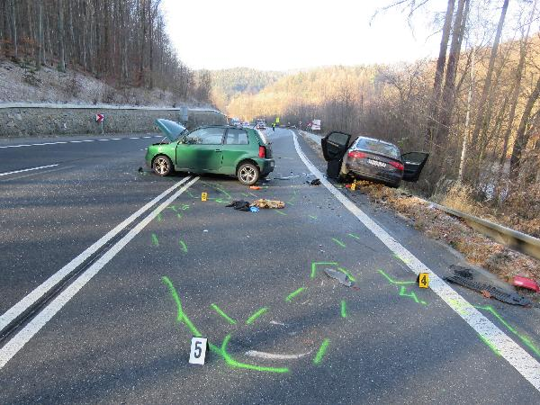
Výběr závažných DN v roce 2016
5.12.2016 v 09:15 hod. – sil. I/50 u obce Staré Hutě – střet dvou protijedoucích vozidel, 1 osoba usmrcena

Slide 16
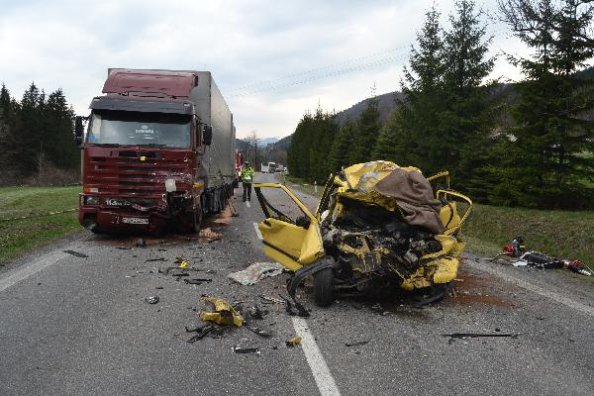
Výběr závažných DN v roce 2016
7.4.2016 v 15:08 hod. – sil. I/58 z Rožnova p. R. na Frenštát p. R – čelní střet dvou vozidel, 1 osoba usmrcena

Slide 17
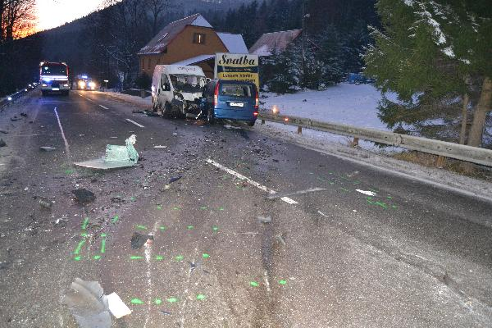
Výběr závažných DN v roce 2016
16.12.2016 v 14:40 hod. – sil. I/58 z Rožnova p. R. na Frenštát p. R – čelní střet dvou vozidel, 1 osoba usmrcena, 1 osoba těžce zraněna

Slide 18
Rok 2017 – aktuální vývoj nehodovosti
Základní čísla za leden – srpen 2017
celkem nehod 2 689
usmrceno osob 19
těžce zraněno osob 103
lehce zraněno osob 915
odhadnutá hmotná škoda 133 mil. Kč
Pokles zaznamenáváme v kategorii:
počet těžce zraněných o - 33 osob tj. o - 24,3%
počet lehce zraněných o - 35 osob tj. o - 3,7%
odhad hmotné škody o - 62 mil. Kč tj. o - 3,1%
Nárůst zaznamenáváme v kategorii:
počet usmrcených osob o + 6 osob tj. o + 46,2%
počet nehod o + 49 nehod tj. o + 1,8%

Slide 19
Rok 2017 – aktuální vývoj nehodovosti
Základní čísla za leden – srpen 2017
Usmrcené osoby: Příčina:
Motocyklista – 5x Rychlost – 11x
Řidič OA – 4x Přednost – 6x
Spolujezdec – 4x (z toho 1x na moto) Předjíždění- 2x
Chodec – 3x
Cyklista – 3x
Místa smrtelných DN: Usmrcené osoby dle zavinění:
V obci – 6x Podezřelý – 9x
Mimo obec – 13x Poškozený – 10x

Slide 20
Rok 2017 – priority PČR v oblasti BESIP
Prevence:
Reflexní prvky pro nemotorizované účastníky silničního provozu
Řídím, piju nealko
Zebra se za tebe nerozhlédne (dohled na přechodech, přednášky ve školách apod.)
Reflexní vesty pro spolujezdce ve vozidlech
Reflexní šle pro motocyklisty
Represe:
Alkohol a jiné návykové látky
Dodržování maximální dovolené rychlosti
Respektování světelného signalizačního zařízení (jízda na červenou, žel. přejezdy)

Slide 21
Děkuji za pozornost

